Slide 1

ỦY BAN NHÂN DÂN HUYỆN AN LÃO
TRƯỜNG TIỂU HỌC QUANG TRUNG
Toán
Phép trừ số có hai chữ số cho số
có một chữ số - T2
Giáo viên: Nguyễn Thị Thu Huyền
Năm học: 2024 -2025

Slide 2
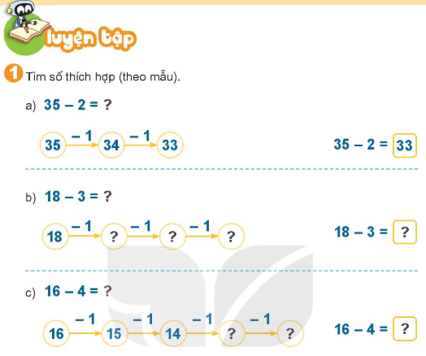
15
17
16
15
13
12
12

Slide 3
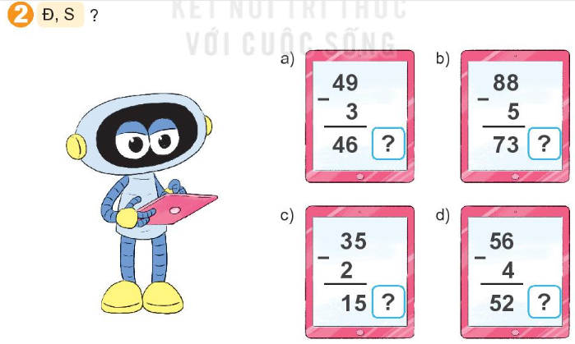
Đ
S
S
Đ

Slide 4
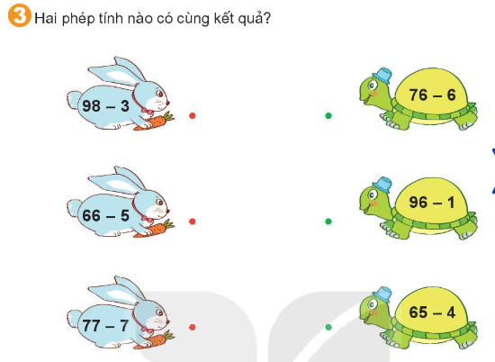

Slide 5
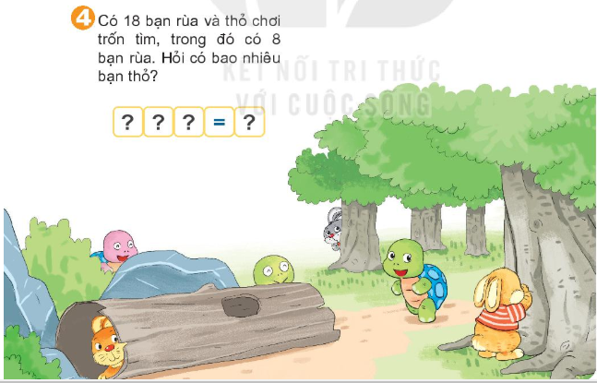
18
-
8
10

Slide 6


